Slide 1

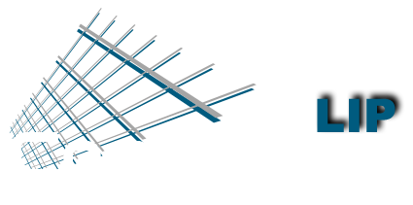
Grid e Computação
Jornadas do LIP 2012 sessão publica
Notes:
Boa tarde
Vamos terminar mudando um pouco o tema
Vamos falar de computação …

Slide 2
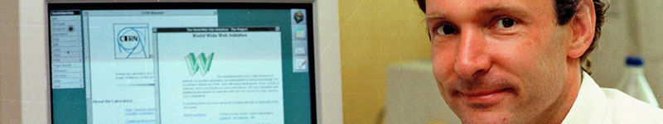

Computação e Física de Altas Energias
Os físicos querem sempre ir mais longe. A computação é uma área tecnológica fundamental para a física de altas energias.
Tim Berners-Lee, a scientist at CERN, invented the World Wide Web (WWW) in 1989. The Web was originally conceived and developed to meet the demand for automatic information sharing between scientists working in different universities and institutes all over the world.
CERN is not an isolated laboratory, but rather a focus for an extensive community that now includes about 60 countries and about 8000 scientists. …, they usually work at universities and national laboratories in their home countries. Good contact is clearly essential.
Notes:
Computação e Física de altas Energias porquê ?
Porque os físicos experimentais querem sempre ir mais longe na compreensão do Universo
Nessa busca desenvolvem experiências cada vez mais complexas que constituem desafios técnologicos
A computação é uma das técnologias essenciais nas experiências de física de altas energias
É a computação que permite a aquisição e a analise dos dados
A física de altas energias e um motor do desenvolvimento técnologico e tem estado por detrás de muitos desenvolvimentos técnologicos importantes
Na fotografia podemos ver o Tim Berners-Lee que em 1989 desenvolveu o world wide web enquanto trabalhava no CERN.
O www foi criado para satisfazer as necessidades da comunidade de física de altas energias no que toca à partilha de documentos
A comunidade de fisica de altas energias e uma comunidade distribuida à escala global
Existem institutos de investigação por todo o mundo e os investigadores juntam-se no CERN e outros laboratórios para levar a cabo as experiências
Sendo uma comunidade distribuida a informação e a documentação encontra-se também distribuida.

Slide 3
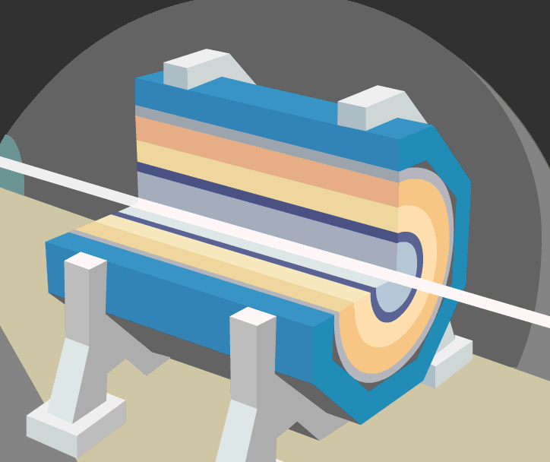
Colisões no LHC
Luminosidade :
10³⁴cm⁻² s⁻¹
Frequência:
40 MHz – cada 25 ns
Notes:
Este é um exemplo do que acontece no interior de um detector no LHC
Dois feixes de particulas colidem no centro de um detetor
O resultado é uma gigantesca quantidade de informação

Slide 4
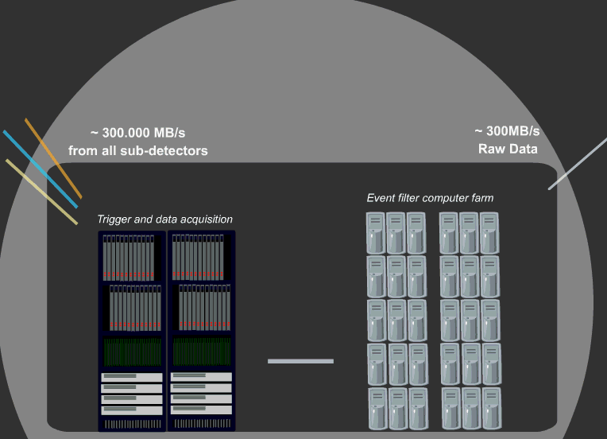
Aquisição de dados no LHC
Notes:
Neste exemplo um fluxo de 300.000MB/s é produzido em resultado das colisões
Depois de filtragem o fluxo de informação para analise reduz-se a 300MB/s

Slide 5
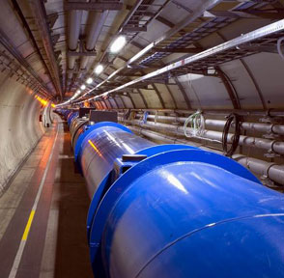
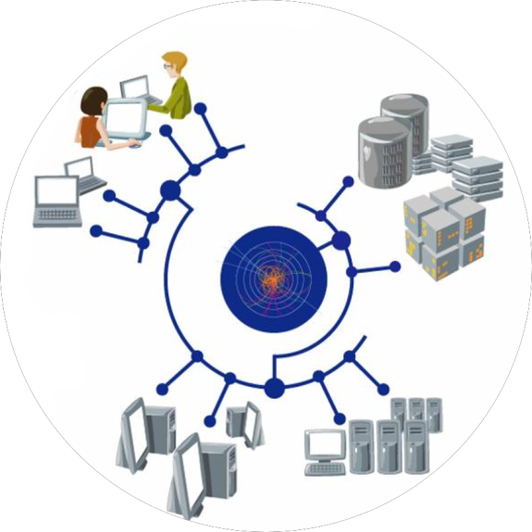
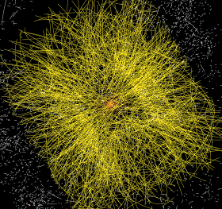
Computação para o LHC
Volume de dados
  4 experiências
  15 PetaBytes por ano
  (1.7 milhões de dual-layer DVDs)
Complexidade
  Dados complexos
  Milhares de utilizadores
  Mais de 100.000 CPUs modernos
Escala global
  Recursos distribuídos
  Centenas de laboratórios
  Analise e simulação distribuída
  Tecnologia GRID
O paradigma da computação grid foi adoptado para a integração dos recursos computacionais.
A comunidade da física de altas energias tem sido uma grande impulsionadora da computação grid. O LIP participa nestas atividades.
Notes:
No seu total as 4 experiências do LHC produzem cerca de 15 Petabytes de dados por ano.
Ou seja 15000 TB ou o equivalente a 1.7 milhões de DVDs dual-layer.
Se fossem empilhados nas suas caixas seria uma coluna 8.5 Km de altura.
Os dados também são complexos e têm de ser analisados por uma comunidade de investigadores
dispersa em centenas de laboratórios por todo o mundo.
Para permitir o processamento e analise distribuida dos dados o CERN e outros laboratórios
desenvolveram técnologias para o processamento distribuido dos dados à escala global.
O LIP participa nestas actividades desde 2001.

Slide 6

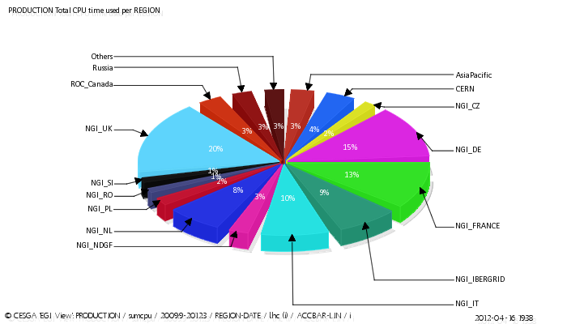
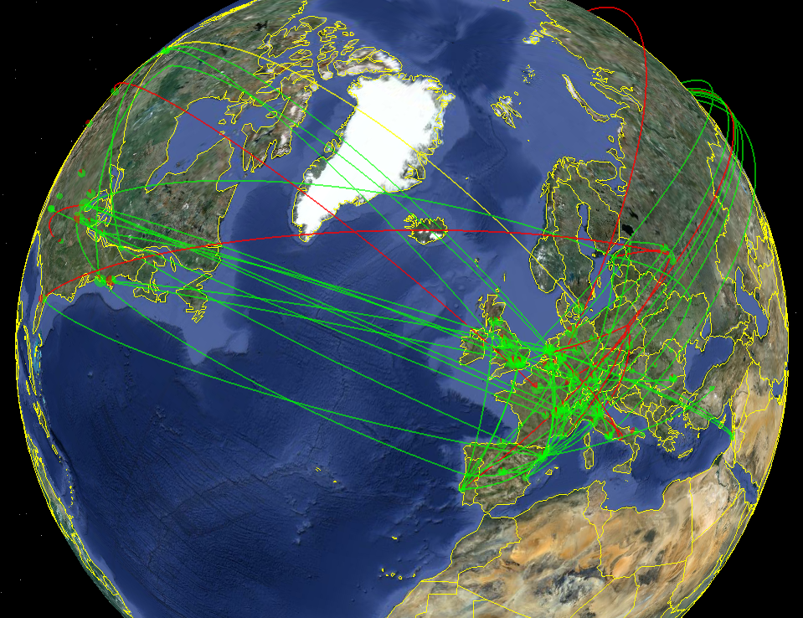
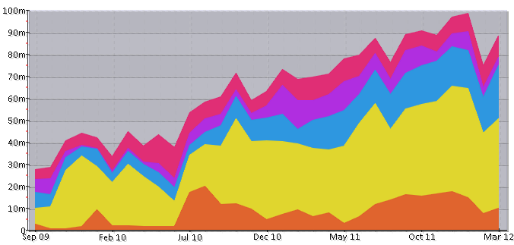
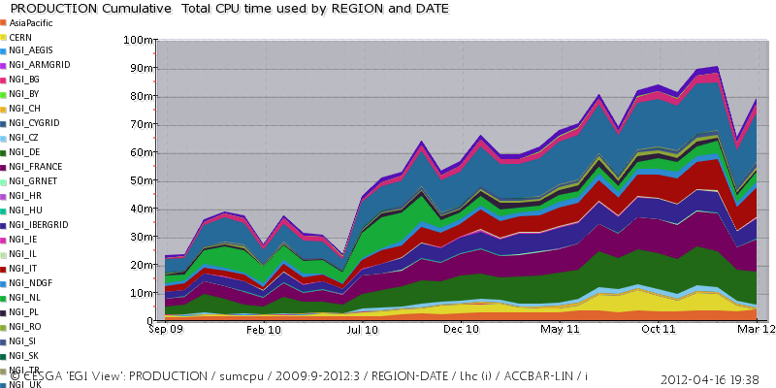


Worldwide LHC Computing Grid
Middleware grid sofisticado permite integração à escala global
4 experiências
36 países
170 centros de cálculo
12 grandes centros
38 federações de centros
mais pequenos (Tier-2)
EGI, OSG, etc
PT-LIP-Tier-2
O LIP opera um Tier-2
Integrado no WLCG
Notes:
O resultado destes esforços é o Worldwide LHC Computing Grid uma infraestrutura grid
à escala mundial para processamento dos dados das experiências do LHC.
O WLCG possui centros de processamento de dados em 36 países.
Em Portugal o LIP opera um centro tipo Tier-2

Slide 7
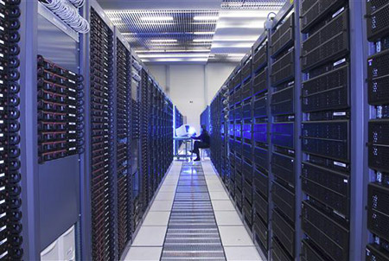
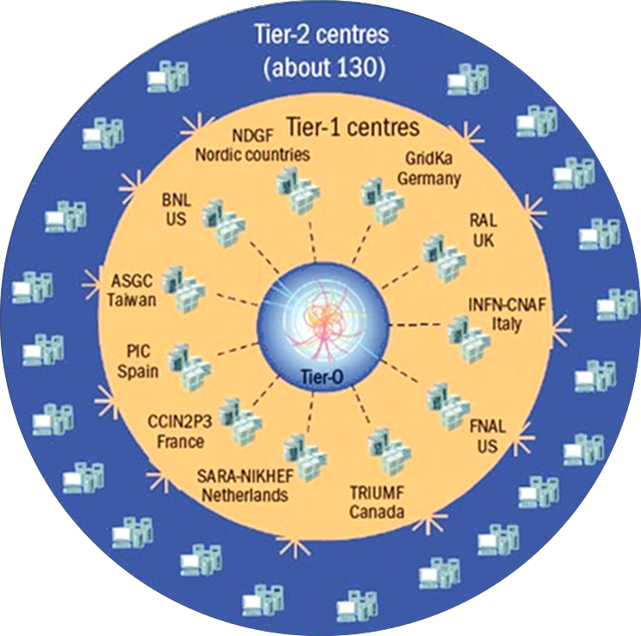
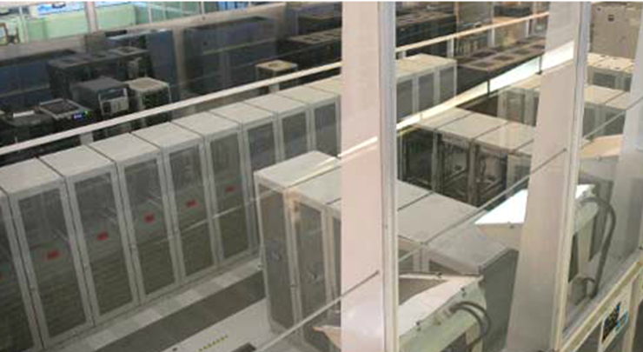
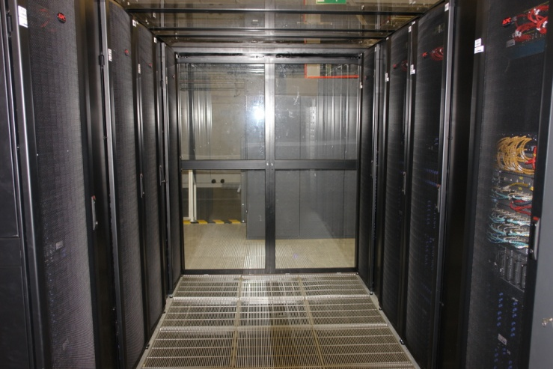
WLCG arquitetura
CERN Tier-0
PIC Tier-1
NCG Tier-2
Notes:
A arquitectura do WLCG define 3 camadas principais
No centro temos o Tier-0 no CERN onde os dados são inicialmente processados e armazenados
11 grandes centros desigandos Tier-1 recebem informação para armazenamento e processamento adicional
Mais de 170 centros associados em federações fornecem serviços Tier-2 suporte à analise e simulação

Slide 8
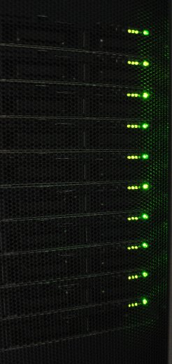
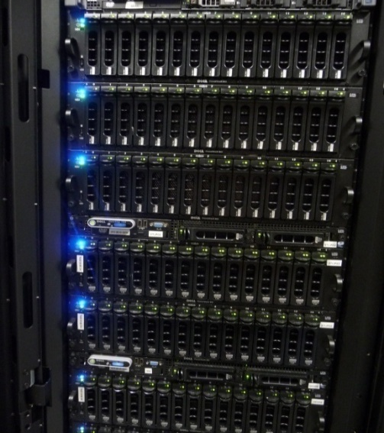
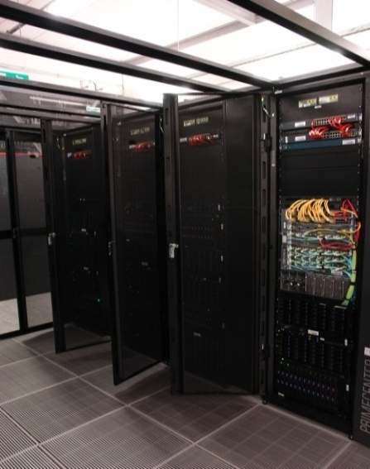



LIP - Infra-estrutura de cálculo
LIP WLCG
Tier-2 federado
3x centros de processamento
Centro nacional
NCG
LIP Coimbra
LIP Lisbon
FCCN
~ 340 servidores
~ 2000 processadores
~ 1400 discos
Internet
GÉANT
Notes:
O LIP opera uma infraestrutura informatica composta por três centros.
Dois nos polos do LIP em Lisboa e Coimbra e um terceiro que é operado como um serviço nacional.
Actualmente esta é a maior infra-estrutura de cálculo cientifico em Portugal.
O Tier-2 que suporta o WLCG em Portugal suporta as experiências ATLAS e CMS.

Slide 9
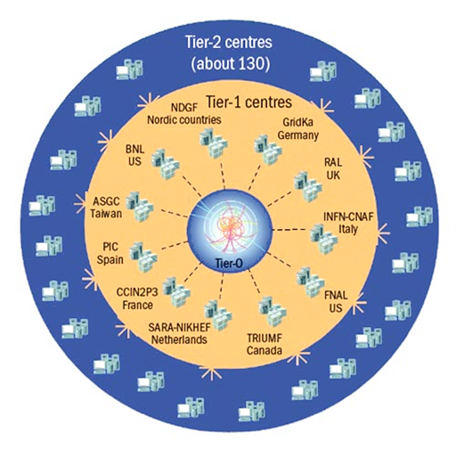
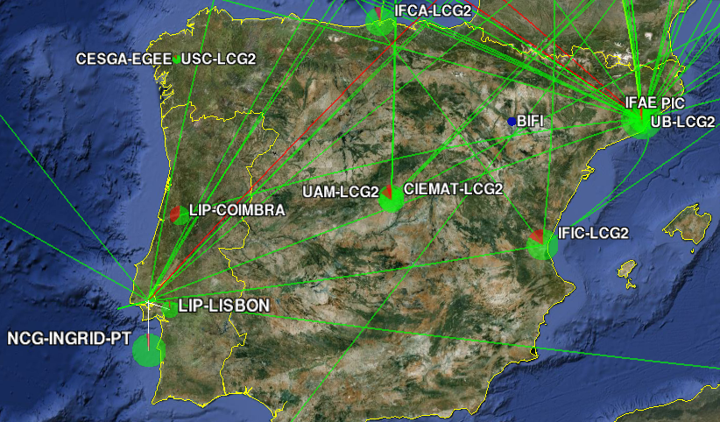
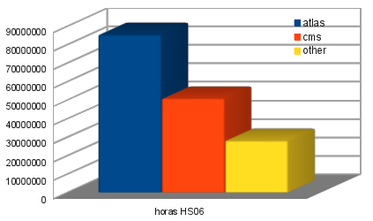
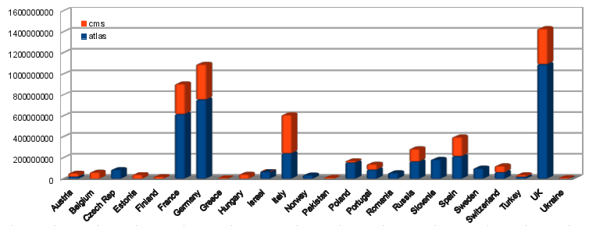
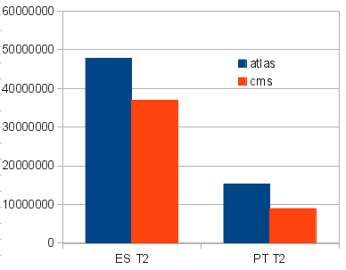
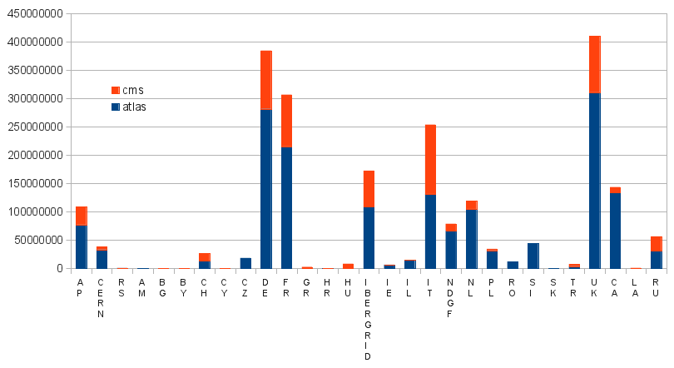
LIP WLCG Tier-2
PT-LIP-Tier-2
Tier-2 Europeus
Tempo de CPU fornecido
HEP Spec06 horas
Notes:
O Tier-2 Português é o nono Tier-2 Europeu em termos de capacidade de processamento disponibilizada.
Na figura podemos ver o centros do WLCG em Portugal e Espanha.
Parte dos recursos que suportam o Tier-2 também suportam outras comunidades.

Slide 10
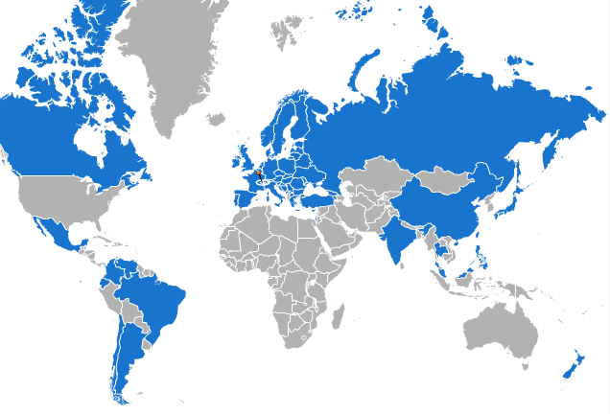

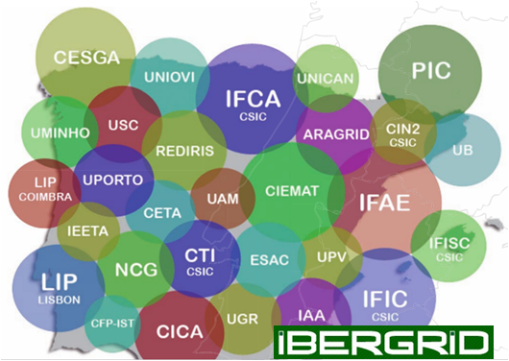
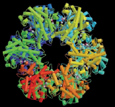
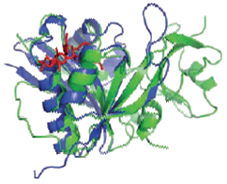
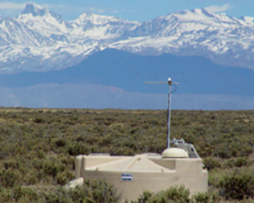
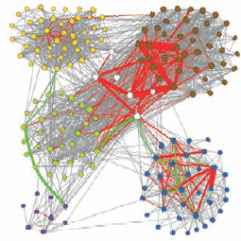
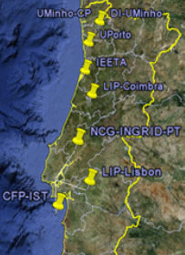
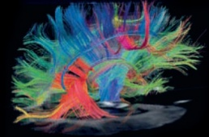
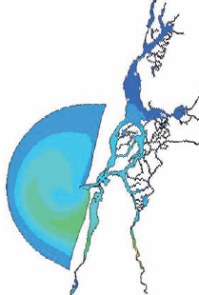
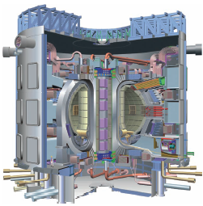
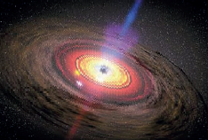
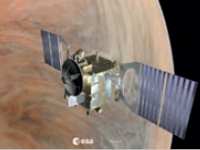
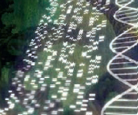
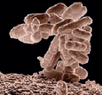
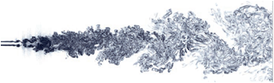
e-Science + grid
Suporte à investigação em multiplos dominios
Infraestruturas e meios avançados
Integração de recursos
Coordenação e apoio
http://wiki.ncg.ingrid.pt
Notes:
Um conjunto abrangente de comunidades de investigadores está já a beneficiar das técnologias desenvolvidas pelo WLCG
Existe uma infra-estrutura grid nacional composta pelos centros Tier-2 e por centros em Universidades e outros laboratórios
A infra-estrutura grid nacional é coordenada pelo LIP que também dá o apoio a integração de recursos e aos utilizadores.
A infra-estrutura nacional encontra-se ao nivel das suas congeneres Europeias e disponibiliza meios e técnologias avançadas.
A infra-estrutura Portuguesa encontra-se federada com a infra-estrutura Espanhola e juntas constituem uma grid Ibérica designada IBERGRID. O IBERGRID perimte a partilha dos recursos e uma operação integrada.
Através do IBERGRID, Portugal e Espanha participam na infra-estrutura Europeia Grid gerida pelo European Grid Initiative.

